Slide 1
Bài 1. Giới thiệu về khoa học tự nhiên
Khoa học tự nhiên 6 – Kết nối tri thức với cuộc sống
cô Nguyễn Thị Tùng

Slide 2
Khái niệm Khoa học tự nhiên
01

Slide 3
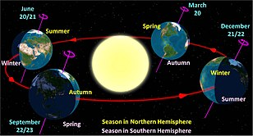
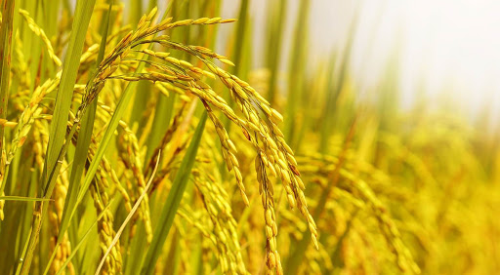
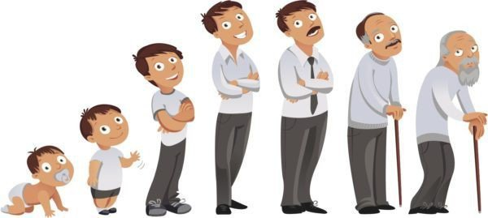
Khoa học tự nhiên là một nhánh của khoa học, nghiên cứu các hiện tượng tự nhiên, tìm ra các tính chất, quy luật của chúng
Trái Đất quay quanh Mặt Trời
Hạt thóc nảy mầm và phát triển thành cây lúa
Con người được sinh ra và lớn lên

Slide 4
Vật sống và vật không sống
02

Slide 5

Vật sống có khả năng trao đổi chất với môi trường, lớn lên và sinh sản. Vật không sống không có các khả năng trên
Hãy cho biết trong các vật sau đây, vật nào là vật sống, vật nào là vật không sống?
1. Con người 2. Trái Đất 3. Cái bàn
4. Cây lúa 5. Con voi 6. Cây cầu
Bài làm
- Vật sống: 1, 4, 5
- Vật không sống: 2, 3, 6

Slide 6
Các lĩnh vực chính của khoa học tự nhiên
03

Slide 7
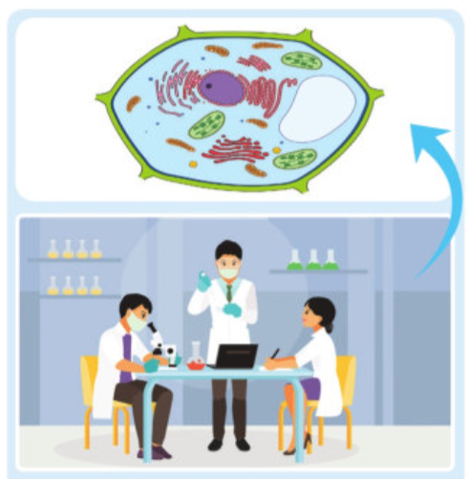
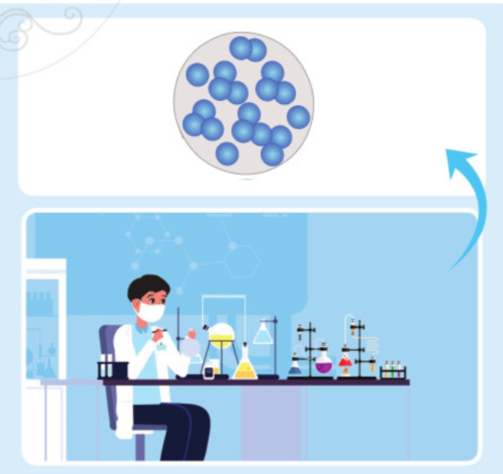
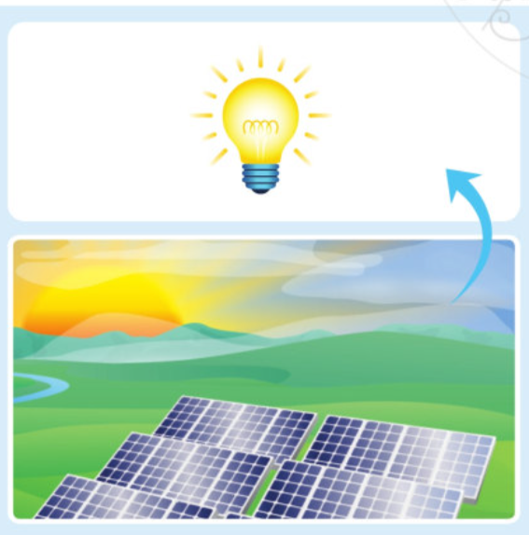
KHTN bao gồm 5 lĩnh vực chính
Hóa học nghiên cứu về các chất và sự biến đổi của chúng
Vật lí học nghiên cứu về chuyển động, lực và năng lượng
Sinh học nghiên cứu về vật sống

Slide 8
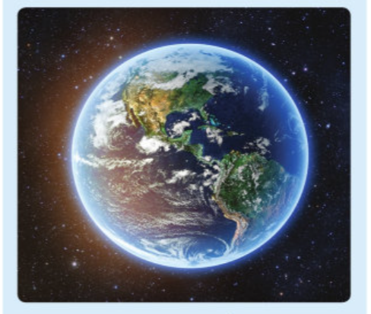
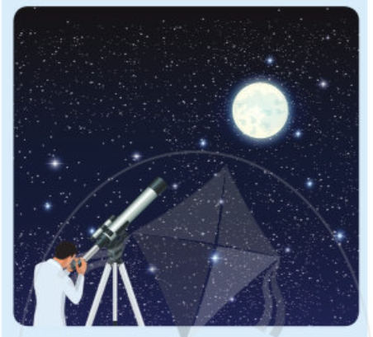
KHTN bao gồm 5 lĩnh vực chính
Khoa học Trái Đất nghiên cứu về cấu tạo của Trái Đất và bầu khí quyển quanh nó
Thiên văn học nghiên cứu về các thiên thể

Slide 9
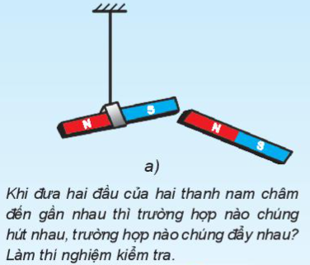
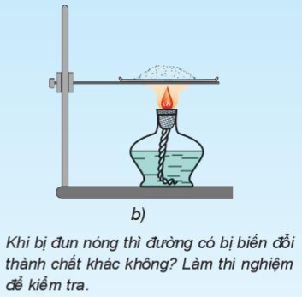
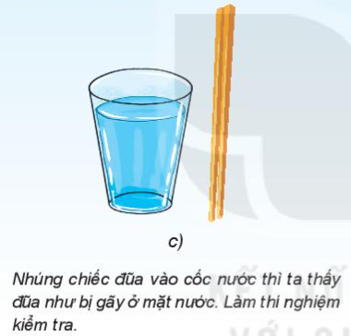
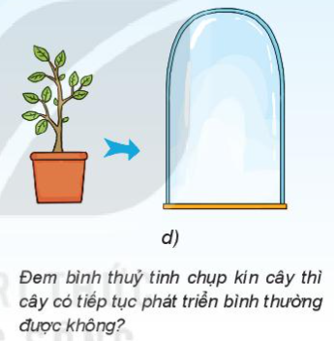
KHTN bao gồm 5 lĩnh vực chính
Em hãy sắp xếp các hiện tượng ở hình dưới vào ba lĩnh vực chính của KHTN bằng cách đánh dấu X vào bảng
 | Sinh học | Hóa học | Vật lí học
a
b
c
d

Slide 10
Khoa học tự nhiên với công nghệ và đời sống
04

Slide 11
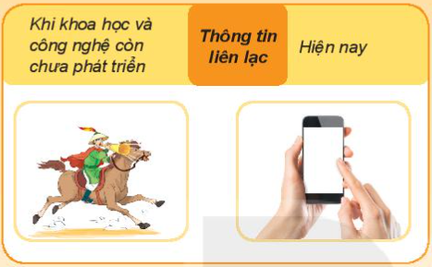
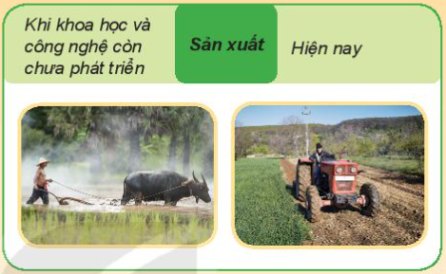
Các thành tựu của KHTN được áp dụng vào công nghệ để chế tạo ra các phương tiện phục vụ cho đời sống con người

Slide 12
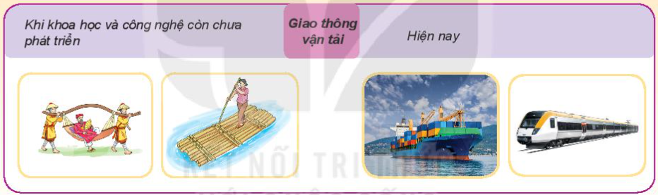
Các thành tựu của KHTN được áp dụng vào công nghệ để chế tạo ra các phương tiện phục vụ cho đời sống con người

Slide 13
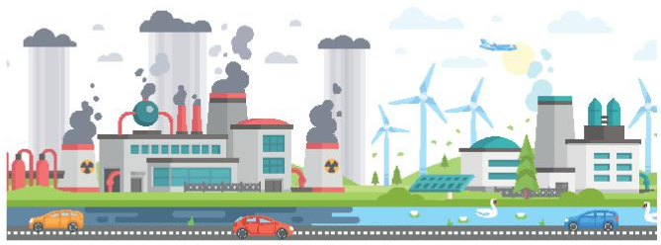
Nếu không được sử dụng đúng phương pháp, mục đích thì các ứng dụng của KHTN cũng có thể gây hại tới môi trường tự nhiên, con người
Chỉ ra những lợi ích và tác hại của ứng dụng khoa học tự nhiên trong hình dưới đối với con người và môi trường sống?
Bài làm
- Lợi ích: phương tiện giao thông hiện đại, ngành công nghiệp phát triển
- Tác hại: khí thải, ô nhiễm môi trường

Slide 14
MANY THANKS!

